Slide 1
第九章 统计模型
机理分析和统计分析是数学建模的两种基本方法
通过对数据的统计分析找出与数据拟合最好的模型.
回归模型是用统计方法建立的最常用的一类模型.
不涉及回归分析的数学原理和方法 .
通过实例讨论如何选择不同类型的回归模型 .
对软件得到的结果进行分析，对模型进行改进.
通过实例介绍判别分析、主成分分析等模型.

Slide 2

第九章
统计模型
9.1 牙膏的销售量
9.2 软件开发人员的薪金
9.3 酶促反应
9.4 投资额与生产总值和物价指数
9.5 孕妇吸烟与胎儿健康
9.6 冠心病与年龄
9.7 蠓虫分类判别
9.8 学生考试成绩综合评价
9.9 艾滋病疗法的评价和疗效的预测

Slide 3
第九章
统计模型
9.1 牙膏的销售量(普通线性回归建模)
9.2 软件开发人员的薪金（分类变量，残差分析）
9.3 酶促反应（非线性回归）
9.4 投资额与生产总值和物价指数（计量经济模型）
9.5 孕妇吸烟与胎儿健康（变量选择，逐步回归）
9.6 冠心病与年龄（逻辑斯蒂回归）
9.7 蠓虫分类判别（判别分析）
9.8 学生考试成绩综合评价（主成分分析和因子分析）
9.9 艾滋病疗法的评价和疗效的预测（纵向数据建模）

Slide 4
第九章
统计模型
9.1 牙膏的销售量(普通线性回归建模)
9.2 软件开发人员的薪金（分类变量，残差分析）
9.3 酶促反应（非线性回归）
9.4 投资额与生产总值和物价指数（计量经济模型）
9.5 孕妇吸烟与胎儿健康（变量选择，逐步回归）
9.6 冠心病与年龄（逻辑斯蒂回归）
9.7 蠓虫分类判别（判别分析）
9.8 学生考试成绩综合评价（主成分分析和因子分析）
9.9 艾滋病疗法的评价和疗效的预测（纵向数据建模）

Slide 5
9.1 牙膏的销售量
问题
建立牙膏销售量与价格、广告投入之间的模型
预测在不同价格和广告费用下的牙膏销售量
收集了30个销售周期本公司牙膏销售量、价格、广告费用，及同期其它厂家同类牙膏的平均售价
销售周期
本公司价格(元)
其它厂家价格(元)
广告费用
(百万元)
价格差
（元）
销售量
(百万支)
1
3.85
3.80
5.50
-0.05
7.38
2
3.75
4.00
6.75
0.25
8.51
…
…
…
…
…
…
29
3.80
3.85
5.80
0.05
7.93
30
3.70
4.25
6.80
0.55
9.26

Slide 6
基本模型
y
y ~公司牙膏销售量
x₁~其它厂家与本公司价格差
x₂~公司广告费用
x₁
y~被解释变量（因变量）
y
x₁, x₂~解释变量(回归变量, 自变量)
β₀, β₁ , β₂ , β₃ ~回归系数
ε~随机误差（均值为零的正态分布随机变量）
x₂

Slide 7
模型求解
MATLAB 统计工具箱
由数据 y,x₁,x₂估计β
[b,bint,r,rint,stats]=regress(y,x,alpha)
输入
y~n维数据向量
输出
b~β的估计值
x= ~n×4数据矩阵, 第1列为全1向量
bint~b的置信区间
r ~残差向量y-xb
alpha(置信水平,0.05)
rint~r的置信区间
参数
参数估计值
置信区间
β₀
17.3244
[5.7282 28.9206]
Stats~
检验统计量
R²,F, p
β₁
1.3070
[0.6829 1.9311 ]
β₂
-3.6956
[-7.4989 0.1077 ]
β₃
0.3486
[0.0379 0.6594 ]
R²=0.9054 F=82.9409 p=0.0000

Slide 8
结果分析
参数
参数估计值
置信区间
β₀
17.3244
[5.7282 28.9206]
β₁
1.3070
[0.6829 1.9311 ]
β₂
-3.6956
[-7.4989 0.1077 ]
β₃
0.3486
[0.0379 0.6594 ]
R²=0.9054 F=82.9409 p=0.0000
y的90.54%可由模型确定
F远超过F检验的临界值
p远小于α=0.05
模型从整体上看成立
β₂的置信区间包含零点(右端点距零点很近)
x₂对因变量y 的影响不太显著
x₂²项显著
可将x₂保留在模型中

Slide 9
销售量预测
价格差x₁=其它厂家价格x₃-本公司价格x₄
估计x₃
调整x₄
控制x₁
通过x₁, x₂预测y
控制价格差x₁=0.2元，投入广告费x₂=650万元
(百万支)
销售量预测区间为 [7.8230，8.7636]（置信度95%）
上限用作库存管理的目标值
下限用来把握公司的现金流
若估计x₃=3.9，设定x₄=3.7，则可以95%的把握知道销售额在 7.8320×3.7≈ 29（百万元）以上

Slide 10
模型改进
x₁和x₂对y的影响独立
参数
参数估计值
置信区间
β₀
17.3244
[5.7282 28.9206]
β₁
1.3070
[0.6829 1.9311 ]
β₂
-3.6956
[-7.4989 0.1077 ]
x₁和x₂对y的影响有交互作用
β₃
0.3486
[0.0379 0.6594 ]
R²=0.9054 F=82.9409 p=0.0000
参数
参数估计值
置信区间
β₀
29.1133
[13.7013 44.5252]
β₁
11.1342
[1.9778 20.2906 ]
β₂
-7.6080
[-12.6932 -2.5228 ]
β₃
0.6712
[0.2538 1.0887 ]
β₄
-1.4777
[-2.8518 -0.1037 ]
R²=0.9209 F=72.7771 p=0.0000

Slide 11
两模型销售量预测比较
控制价格差x₁=0.2元，投入广告费x₂=6.5百万元
(百万支)
区间 [7.8230，8.7636]
(百万支)
区间 [7.8953，8.7592]
略有增加
预测区间长度更短

Slide 12
两模型 与x₁,x₂关系的比较
x₂=6.5
x₁
x₁
x₁=0.2
x₂
x₂

Slide 13
交互作用影响的讨论
价格差 x₁=0.1
价格差 x₁=0.3
价格优势会使销售量增加
加大广告投入使销售量增加
（ x₂大于6百万元）
x₂
价格差较小时增加的速率更大
价格差较小时更需要靠广告来吸引顾客的眼球

Slide 14
完全二次多项式模型
MATLAB中有命令rstool直接求解
x₁
x₂
从输出 Export 可得

Slide 15

9.2 软件开发人员的薪金
建立模型研究薪金与资历、管理责任、教育程度的关系.
分析人事策略的合理性，作为新聘用人员薪金的参考.
46名软件开发人员的档案资料
data 0902.m
编号 | 薪金 | 资历(从事专业工作年数) | 管理(1-管理人员,0-非管理人员） | 教育(1-中学，2-大学，3-更高程度)
01 | 13876 | 1 | 1 | 1
02 | 11608 | 1 | 0 | 3
03 | 18701 | 1 | 1 | 3
… | … | … | … | …
46 | 19346 | 20 | 0 | 1

Slide 16
分析与假设
y~ 薪金，x₁ ~资历（年）
x₂ = 1~ 管理人员，x₂ = 0~ 非管理人员
1=中学2=大学3=更高
中学：x₃=1, x₄=0 ；大学：x₃=0, x₄=1； 更高：x₃=0, x₄=0
教育
资历每加一年,薪金的增长是常数；
管理、教育、资历之间无交互作用.
假设
线性回归模型
a₀, a₁, …, a₄是待估计的回归系数，ε是随机误差

Slide 17

模型求解
prog0902a.m
资历增加1年薪金增长546
系数 | 系数估计值 | 系数置信区间
a₀ | 11032 | [ 10258 11807 ]
a₁ | 546 | [ 484 608 ]
a₂ | 6883 | [ 6248 7517 ]
a₃ | -2994 | [ -3826 -2162 ]
a₄ | 148 | [ -636 931 ]
R²=0.957 F=226 p<0.0001 s²=10⁶
管理人员薪金多6883
中学程度薪金比更高的少2994
R²,F, p→ 模型整体上可用
大学程度薪金比更高的多148
x₁~资历(年)
中学：x₃=1, x₄=0;
大学：x₃=0, x₄=1;
更高：x₃=0, x₄=0.
x₂ = 1~ 管理，
x₂ = 0~ 非管理
a₄置信区间包含零点，解释不可靠!

Slide 18
结果分析
残差分析方法
管理与教育的组合
组合 | 1 | 2 | 3 | 4 | 5 | 6
管理 | 0 | 1 | 0 | 1 | 0 | 1
教育 | 1 | 1 | 2 | 2 | 3 | 3
残差
e 与资历x₁的关系
e与管理—教育组合的关系
残差全为正,或全为负,管理—教育组合处理不当.
残差大概分成3个水平,
6种管理—教育组合混在一起，未正确反映.
应在模型中增加管理x₂与教育x₃, x₄的交互项 .

Slide 19
进一步的模型
增加管理x₂与教育x₃, x₄的交互项
prog0902b.m
系数 | 系数估计值 | 系数置信区间
a₀ | 11204 | [11044 11363]
a₁ | 497 | [486 508]
a₂ | 7048 | [6841 7255]
a₃ | -1727 | [-1939 -1514]
a₄ | -348 | [-545 –152]
a₅ | -3071 | [-3372 -2769]
a₆ | 1836 | [1571 2101]
R²=0.9988 F=5545 p<0.0001 s²=3×10⁴
e ~ x₁
e ~组合
R²,F有改进,所有系数置信区间不含零点,模型可用.
消除了不正常现象
异常数据(33号)应去掉!

Slide 20
去掉异常数据
prog0902c.m
e ~ x₁
系数 | 系数估计值 | 系数置信区间
a₀ | 11200 | [11139 11261]
a₁ | 498 | [494 503]
a₂ | 7041 | [6962 7120]
a₃ | -1737 | [-1818 -1656]
a₄ | -356 | [-431 –281]
a₅ | -3056 | [-3171 –2942]
a₆ | 1997 | [1894 2100]
R²=0.9998 F=36701 p<0.0001 s²=4×10³
e ~组合
R²: 0.9567 →0.9988→0.9998
F：226 → 5545 → 36701
s²: 10⁴ → 3×10⁴ → 4×10³
置信区间长度更短
残差图十分正常
最终模型完全可用！

Slide 21
模型应用
制订6种管理—教育组合人员的“基础”薪金(资历为0）
x₁= 0； x₂ = 1~ 管理，x₂ = 0~ 非管理
中学：x₃=1, x₄=0 ；大学：x₃=0, x₄=1； 更高：x₃=0, x₄=0
组合
管理
教育
系数
“基础”薪金
1
0
1
a₀+a₃
9463
2
1
1
a₀+a₂+a₃+a₅
13448
3
0
2
a₀+a₄
10844
4
1
2
a₀+a₂+a₄+a₆
19882
5
0
3
a₀
11200
6
1
3
a₀+a₂
18241
大学程度管理人员比更高程度管理人员的薪金高.
大学程度非管理人员比更高程度非管理人员的薪金略低.

Slide 22
软件开发人员的薪金
对定性因素(如管理、教育)可以引入0-1变量处理，0-1变量的个数可比定性因素的水平少1.
残差分析方法可以发现模型的缺陷，引入交互作用项常常能够改善模型.
剔除异常数据，有助于得到更好的结果.
注：可以直接对6种管理—教育组合引入5个0-1变量.

Slide 23
9.3 酶促反应
研究酶促反应（酶催化反应）中嘌呤霉素对反应速度与底物（反应物）浓度之间关系的影响.
问题
建立数学模型，反映该酶促反应的速度与底物浓度以及经嘌呤霉素处理与否之间的关系.
方案
设计了两个实验 ：酶经过嘌呤霉素处理；酶未经嘌呤霉素处理. 实验数据见下表.
底物浓度(ppm) |  | 0.02 |  | 0.06 |  | 0.11 |  | 0.22 |  | 0.56 |  | 1.10
反应速度 | 处理 | 76 | 47 | 97 | 107 | 123 | 139 | 159 | 152 | 191 | 201 | 207 | 200
 | 未处理 | 67 | 51 | 84 | 86 | 98 | 115 | 131 | 124 | 144 | 158 | 160 | /

Slide 24
酶促反应的基本性质
底物浓度较小时，反应速度大致与浓度成正比；
底物浓度很大、渐进饱和时，反应速度趋于固定值.
基本模型
Michaelis-Menten模型
y
y ~ 酶促反应的速度, x ~底物浓度
β₁
β₁ , β₂ ~
待定系数
O
x
y
y
实验数据
经嘌呤霉素处理
未经嘌呤霉素处理
x
x

Slide 25
线性化模型
对β₁ , β₂非线性
对θ₁, θ₂线性
嘌呤霉素处理后实验数据的估计结果
prog0903a.m
系数 | 系数估计值 | 系数置信区间
θ₁ | 5.1072 | [3.5386 6.6758]
θ₂ | 0.2472 | [0.1757 0.3188]
R²=0.8557 F=59.2975 p<0.0001 s²=3.5806 ×10⁻⁶

Slide 26
线性化模型结果分析
1/y
y
1/x
x
1/x较小时有很好的线性趋势，1/x较大时出现很大的起落.
x较大时，y有较大偏差
参数估计时，x较小(1/x很大)的数据控 制了回归参数的确定.

Slide 27
非线性模型参数估计
MATLAB命令 [beta,R,J] = nlinfit (x,y,’model’,beta0)
β₁ , β₂估计值
残差
数据
函数M文件
β₁ , β₂初值(取线性化结果)
MATLAB命令 betaci =nlparci(beta,R,J)
β₁ , β₂置信区间
prog0903a.m
prog0903a1.m
系数 | 系数估计值 | 系数置信区间
β₁ | 212.6837 | [197.2045 228.1629]
β₂ | 0.0641 | [0.0457 0.0826 ]

Slide 28
非线性模型结果分析
最终反应速度为
半速度点(达到最终速度一半时的x值 )为
o ~原始数据
+ ~ 拟合结果
MATLAB命令 nlintool 给出交互画面
拖动画面的十字线，得
y的预测值和预测区间
画面左下方的Export 输出其他统计结果.
剩余标准差s= 10.9337

Slide 29
混合反应模型
在同一模型中考虑嘌呤霉素处理的影响
x₁为底物浓度， x₂为一示性变量
x₂=1表示经过处理，x₂=0表示未经处理
β₁是未经处理的最终反应速度
γ₁是经处理后最终反应速度的增长值
β₂是未经处理的反应的半速度点
γ₂是经处理后反应的半速度点的增长值

Slide 30
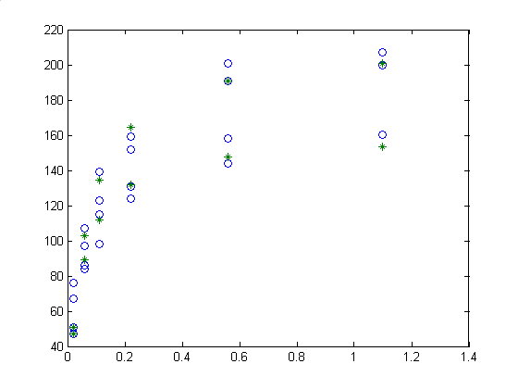
混合模型求解
prog0903b.m
初值
prog0903b1.m
系数 | 系数估计值 | 系数置信区间
β₁ | 160.2802 | [145.8466 174.7137]
β₂ | 0.0477 | [0.0304 0.0650 ]
γ₁ | 52.4035 | [32.4130 72.3941 ]
γ₂ | 0.0164 | [-0.0075 0.0403]
经处理
未经处理
o ~原始数据
+ ~拟合结果
剩余标准差s= 10.4000
γ₂置信区间包含零点，表明γ₂对因变量y的影响不显著.
经嘌呤霉素处理的作用不影响半速度点参数.
可忽略γ₂，将模型简化.

Slide 31
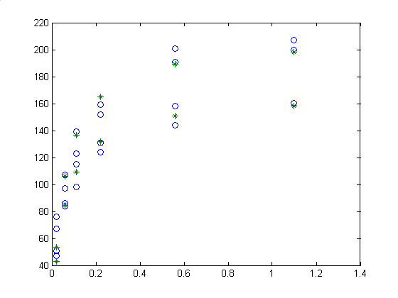
简化的混合模型
prog0903b.m
prog0903b2.m
系数 | 系数估计值 | 系数置信区间
β₁ | 166.6025 | [154.4886 178.7164]
β₂ | 0.0580 | [0.0456 0.0703 ]
γ₁ | 42.0252 | [28.9419 55.1085]
经处理
未经处理
o ~原始数据
+ ~拟合结果
剩余标准差s= 10.5851(比一般混合模型略大).
简化的混合模型形式简单，参数置信区间不含零点.

Slide 32
一般混合模型与简化混合模型预测比较
预测区间为预测值 ± Δ
实际值 | 一般模型预测值 | Δ(一般模型） | 简化模型预测值 | Δ(简化模型）
67 | 47.3443 | 9.2078 | 42.7358 | 5.4446
51 | 47.3443 | 9.2078 | 42.7358 | 5.4446
84 | 89.2856 | 9.5710 | 84.7356 | 7.0478
… | … | … | … | …
207 | 200.9688 | 11.0447 | 198.1837 | 10.1812
200 | 200.9688 | 11.0447 | 198.1837 | 10.1812
简化混合模型的预测区间较短，更为实用、有效.

Slide 33
酶促反应
机理分析
反应速度与底物浓度的关系
非线性关系
求解线性模型
求解非线性模型
发现问题，
得参数初值
嘌呤霉素处理对反应速度与底物浓度关系的影响
混合模型
简化模型
引入0-1变量
检查参数置信区间是否包含零点
注：非线性模型拟合程度的评价无法直接利用线性模型的方法，但R² 与s仍然有效.

Slide 34
9.4 投资额与生产总值和物价指数
问题
建立投资额模型，研究某地区实际投资额与国民生产总值 ( GNP ) 及物价指数 ( PI ) 的关系.
根据对未来GNP及PI的估计，预测未来投资额.
该地区连续20年的统计数据
年份序号 | 投资额 （亿元） | GNP （亿元） | PI | 年份 序号 | 投资额 （亿元） | GNP （亿元） | PI
1 | 90.9 | 596.7 | 0.7167 | 11 | 229.8 | 1326.4 | 1.0575
2 | 97.4 | 637.7 | 0.7277 | 12 | 228.7 | 1434.2 | 1.1508
3 | 113.5 | 691.1 | 0.7436 | 13 | 206.1 | 1549.2 | 1.2579
… | … | … | … | … | … | … | …
10 | 195.0 | 1185.9 | 1.0000 | 20 | 424.5 | 3073.0 | 2.0688

Slide 35
投资额与国民生产总值和物价指数
分析
许多经济数据在时间上有一定的滞后性.
以时间为序的数据(如投资额)称为时间序列.
年份序号 | 投资额 （亿元） | GNP （亿元） | PI | 年份 序号 | 投资额 （亿元） | GNP （亿元） | PI
1 | 90.9 | 596.7 | 0.7167 | 11 | 229.8 | 1326.4 | 1.0575
2 | 97.4 | 637.7 | 0.7277 | 12 | 228.7 | 1434.2 | 1.1508
3 | 113.5 | 691.1 | 0.7436 | 13 | 206.1 | 1549.2 | 1.2579
… | … | … | … | … | … | … | …
10 | 195.0 | 1185.9 | 1.0000 | 20 | 424.5 | 3073.0 | 2.0688
时间序列中变量的顺序观测值之间存在自相关.
采用普通回归模型直接处理，会出现不良后果.
需要诊断并消除自相关性，建立新的模型.

Slide 36
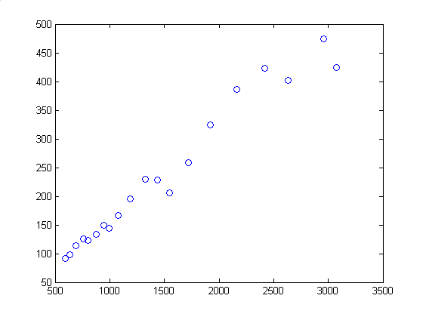
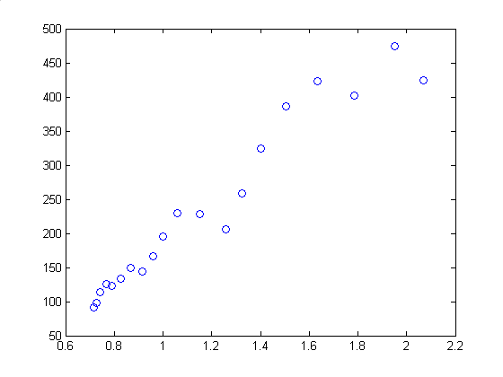
基本（普通的）回归模型
t ~年份， y_{t} ~ 投资额，x_{1t}~ GNP, x_{2t} ~ PI
y_{t}
y_{t}
x_{1t}
x_{2t}
投资额与 GNP，PI之间均有很强的线性关系.
β₀, β₁, β₂ ~回归系数
ε_{t} ~对t相互独立的零均值正态随机变量

Slide 37
基本回归模型的结果与分析
prog0904.m
系数 | 系数估计值 | 系数置信区间
β₀ | 322.7250 | [224.3386 421.1114]
β₁ | 0.6185 | [0.4773 0.7596]
β₂ | -859.4790 | [-1121.4757 -597.4823 ]
R²= 0.9908 F= 919.8529 p<0.0001 s²=161.7
模型 虽然拟合很好(R²很大)，但未考虑时间序列的自相关性（将数据的序号打乱，模型不变）.
ε_{t}存在自相关，违背ε_{t}对t相互独立的要求.

Slide 38
自相关性的定性诊断
残差诊断法
e_{t}
模型残差
e_{t}为随机误差ε_{t} 的估计值
在MATLAB工作区中输出
作残差 e_{t}~e_{t-1} 散点图
e_{t-1}
大部分点落在第1, 3象限
ε_{t} 存在正的自相关
大部分点落在第2, 4象限
ε_{t} 存在负的自相关
基本回归模型的随机误差项ε_{t} 存在正的自相关
自相关性直观判断

Slide 39
自回归性的定量诊断
D-W检验
自回归模型
β₀, β₁, β₂ ~回归系数
ρ~自相关系数
u_{t} ~对t相互独立的零均值正态随机变量
ρ= 0
无自相关性
ρ> 0
存在正自相关性
ρ< 0
存在负自相关性
如何估计ρ
D-W统计量
如何消除自相关性
广义差分法

Slide 40
D-W统计量与D-W检验
≈
n较大
0
d_{L}
d_{U}
2
4-d_{U}
4-d_{L}
4
DW
检验水平,样本容量，回归变量数目
正自
相关
不能确定
无自相关
不能确定
负自
相关
D-W分布表
检验临界值d_{L}和d_{U}
由DW值的大小确定自相关性

Slide 41
广义差分变换
原模型
变换
新模型
以β₀ *, β₁ , β₂ 为回归系数的普通回归模型
步骤
无自相关
原模型
广义差分
原模型 DW值
D-W检验
继续此过程
有自相关
新模型
增加数据量；
选用其他方法.
不能确定

Slide 42
投资额新模型的建立
原模型残差e_{t}
DW_{old}=0.8754
样本容量n=20, 回归变量数目k=3, α=0.05
原模型有正自相关
DW_{old} < d_{L}
查表
临界值d_{L}=1.10, d_{U}=1.54
作变换
0
d_{L}
d_{U}
2
4-d_{U}
4-d_{L}
4
DW
正自
相关
不能确定
无自相关
不能确定
负自
相关

Slide 43
投资额新模型的建立
prog0904.m
系数 | 系数估计值 | 系数置信区间
β *₀ | 163.4905 | [1265.4592 2005.2178]
β₁ | 0.6990 | [0.5751 0.8247]
β₂ | -1009.0333 | [-1235.9392 -782.1274]
R²= 0.9772 F=342.8988 p<0.0001 s²=96.58
剩余方差s²=96.58<161.7(基本模型)，系数置信区间缩短，模型总体有效性改进。

Slide 44
新模型的自相关性检验
0
d_{L}
d_{U}
2
4-d_{U}
4-d_{L}
4
DW
新模型残差e_{t}
DW_{new}=1.5751
正自
相关
不能确定
无自相关
不能确定
负自
相关
样本容量n=19, 回归变量数目k=3, α=0.05
d_{U}< DW_{new} < 4-d_{U}
查表
新模型无自相关性
临界值d_{L}=1.08, d_{U}=1.53
新模型
还原为
原始变量
一阶自回归模型

Slide 45
模型结果比较
基本回归模型
一阶自回归模型
残差图比较
拟合图比较
新模型 e_{t}~ *，原模型 e_{t}~ +
新模型 ŷ_{t} ~ *，新模型 ŷ_{t} ~ +
一阶自回归模型残差e_{t}比基本回归模型要小.

Slide 46
投资额预测
对未来投资额(y_{t} )作预测，需先估计出未来的GNP (x_{1t} ) 和PI (x_{2t} )
年份序号 | 投资额 (y_{t} ) | GNP (x_{1t} ) | PI (x_{2t} ) | 年份 序号 | 投资额 (y_{t} ) | GNP (x_{1t} ) | PI (x_{2t} )
1 | 90.9 | 596.7 | 0.7167 | 18 | 401.9 | 2631.7 | 1.7842
2 | 97.4 | 637.7 | 0.7277 | 19 | 474.9 | 2954.7 | 1.9514
3 | 113.5 | 691.1 | 0.7436 | 20 | 424.5 | 3073.0 | 2.0688
… | … | … | …
469.7638
21 |  | 3312.0 | 2.1938
基本回归模型
一阶自回归模型
ŷ_{t} 较小是由于y_{t-1}=424.5过小所致

Slide 47
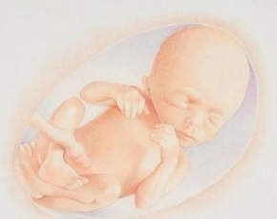
9.5 孕妇吸烟与胎儿健康
吸烟有害健康！孕妇吸烟是否会伤害到腹中的胎儿？
对于新生儿体重，吸烟比妇女怀孕前身高、体重、受孕历史等因素的影响更为显著——美国公共卫生总署警告
美国儿童保健和发展项目(CHDS)提供的数据(1236个出生后至少存活28天男性单胞胎新生儿体重及其母亲的资料)
1.新生儿体重（oz） | 120 | 113 | 128 | 123 | 108 | …
2.孕妇怀孕期（天） | 284 | 282 | 279 | 999 | 282 | …
3.新生儿胎次(1~第1胎,0~非第1胎) | 1 | 0 | 1 | 0 | 1 | …
4.孕妇怀孕时年龄 | 27 | 33 | 28 | 36 | 23 | …
5.孕妇怀孕前身高(in) | 62 | 64 | 64 | 69 | 67 | …
6.孕妇怀孕前体重(lb) | 100 | 135 | 115 | 190 | 125
7.孕妇吸烟状况(1~吸烟,0 ~不吸烟) | 0 | 0 | 1 | 1 | 1
data 0901.m

Slide 48
研究目的
利用CHDS的数据建立新生儿体重与孕妇怀孕期、吸烟状况等因素的数学模型，定量地讨论：
对于新生儿体重来说，孕妇吸烟是否是比孕妇年龄、身高、体重等更为显著的决定因素；
孕妇吸烟是否会使早产率增加，怀孕期长短对新生儿体重有影响吗；
对每个年龄段来说，孕妇吸烟对新生儿体重和早产率的影响是怎样的。

Slide 49
问题背景及分析
美国公共卫生总署的警告容易受到人们的质疑：按照是否吸烟划分人群所做的研究，只能依赖于观测数据，而无法做人为的实验，很难确定新生儿体重的差别是因为吸烟，还是其它因素(如怀孕期长短、吸烟孕妇多是体重较轻的年青人等).
“孕妇吸烟可能导致胎儿受损、早产及新生儿低体重”的警告不如“吸烟导致肺癌”来得强，是由于对孕妇吸烟与胎儿健康间的生理学关系研究得不够.

Slide 50
参数估计
prog0901a.m
参数估计 | 不吸烟孕妇（n=742） | 吸烟孕妇（n=484）
新生儿体重均值的点估计 | μ_{y0}=123.0472 | μ_{y1}=114.1095
新生儿体重均值的区间估计 | [121.7932 124.3011] | [112.4930 115.7260]
新生儿体重低比例的点估计 | r₀=0.0310 | r₁=0.0826
怀孕期均值的点估计 | μ_{x0}=280.1869（n=733） | μ_{x1}= 277.9792
怀孕期均值的区间估计 | [278.9812 281.3926] | [276.6273 279.3311]
早产率的点估计 | q₀=0.0764 | q₁=0.0854
吸烟比不吸烟孕妇新生儿体重平均低9 oz (250g ),
新生儿体重低的比例明显高.
吸烟比不吸烟孕妇怀孕期平均短2天,早产率差不多.
新生儿体重和怀孕期的差别在统计学上是否显著？

Slide 51
假设检验
prog0901a.m
假设检验 | 假设 | 检验结果(α=0.05)
新生儿体重均值 | H₀: μ_{y0}≤μ_{y1}, H₁: μ_{y0}>μ_{y1} | 拒绝H₀, 接受H₁
新生儿体重低比例 | H₀: r₀≥r₁, H₁: r₀<r₁ | 拒绝H₀, 接受H₁(t=4.0304)
怀孕期均值 | H₀: μ_{x0}≤μ_{x1}, H₁: μ_{x0}>μ_{x1} | 拒绝H₀, 接受H₁
早产率 | H₀: q₀=q₁, H₁: q₀≠q₁ | 接受H₀, 拒绝H₁(t=0.5663)
吸烟孕妇的新生儿体重比不吸烟孕妇的低、且
新生儿体重低的比例高，在统计学上有显著意义.
吸烟与不吸烟孕妇孕期和早产率的差别难以肯定是显著的(若α=0.01将接受怀孕期均值相等的假设)

Slide 52
一元线性回归分析
假设检验结果：孕妇吸烟状况对新生儿体重大小有显著影响，但是对怀孕期长短的影响难以确定。
新生儿体重与怀孕期的关系如何？
480位吸烟孕妇的怀孕期x和新生儿体重y
直线y=b₀+b₁x描述了数据的变化趋势，但是拟合得不好.
y
怎样衡量由拟合得到的模型的有效性？
模型系数精确度和模型预测的数值范围多大？
拟合直线 y=b₀+b₁x
x

Slide 53
一元线性回归模型 y=b₀+b₁x+ε
怀孕期x, 新生儿体重y
随机变量ε ~ 除x外, 影响y的随机因素的总和，对于不同的x，ε相互独立且服从N(0,σ²)分布.
prog0901b.m
480位吸烟孕妇数据 x,y
模型求解
系数 | 系数估计值 | 系数置信区间
b₀ | -51.2983 | [-77.5110 -25.0856]
b₁ | 0.5949 | [0.5008 0.6891]
R²=0.2438, F=154 , p<0.0001, s² =249
b₁置信区间不含零点, F=154 >>F_{(1,n-2)}= 3.8610 (α=0.05)，应拒绝H₀: b₁=0的假设，模型有效。
模型检验
b₁置信区间较长，决定系数R²较小(y的24.38%由x决定)，剩余方差s²较大，模型的精度不高.

Slide 54
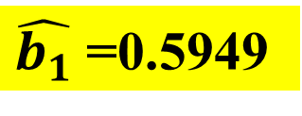
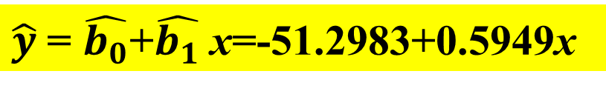
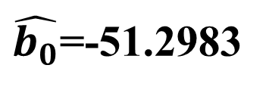
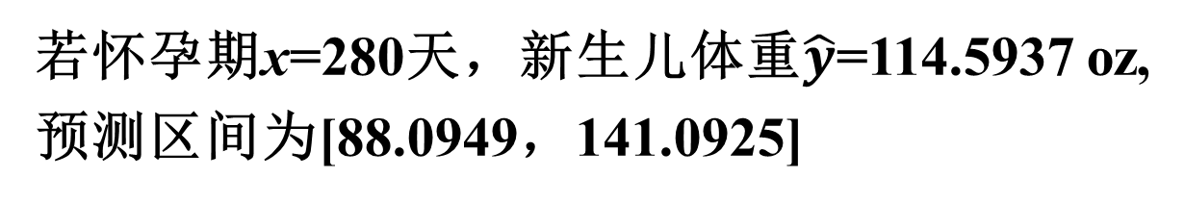
一元线性回归模型 y=b₀+b₁x+ε
怀孕期x, 新生儿体重y
模型解释
$\hat{b_{1}}$=0.5949
吸烟孕妇怀孕期增加一天，新生儿体重平均增加约0.6 oz.
$\hat{b_{0}}$=-51.2983
不是x=0时y的估计, 只能在数据范围内(x=220~340天) 估计.
模型预测
$\hat{y}$=$\hat{b_{0}}$+$\hat{b_{1}}$x=-51.2983+0.5949x
若怀孕期x=280天，新生儿体重$\hat{y}$=114.5937oz,预测区间为[88.0949，141.0925]
模型精度不高导致预测区间如此之大！

Slide 55
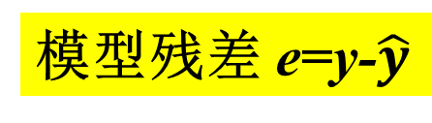
一元线性回归模型 y=b₀+b₁x+ε
怀孕期x, 新生儿体重y
模型残差e=y-$\hat{y}$
~误差ε的估计值(均值为0的正态分布)
若数据残差的置信区间不含零点，称为异常点(偏离整体数据的变化趋势)，应剔除。
系数 | 系数估计值 | 系数置信区间
b₀ | -53.6126 | [-77.0606 -30.1645]
b₁ | 0.6007 | [0.5164 0.6850 ]
R²= 0.3040 F=196 p<0.0001 s² = 182
prog0901b.m
虽然b₀和b₁的估计值变化不大，但置信区间变短，且R² 和F变大，s²减小，说明模型精度得到提高.

Slide 56
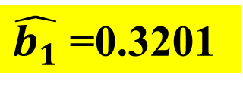
一元线性回归模型 y=b₀+b₁x+ε
怀孕期x, 新生儿体重y
690位不吸烟孕妇数据x,y (剔除异常点后)
系数 | 系数估计值 | 系数置信区间
b₀ | 33.5330 | [14.9989 52.0671]
b₁ | 0.3201 | [0.2541 0.3860 ]
R²= 0.1165 F=90 p<0.0001 s² = 181
prog0901c.m
不吸烟孕妇怀孕期增加一天，新生儿体重平均只增加0.32oz.
$\hat{b_{1}}$=0.3201
对吸烟孕妇是增加约0.6oz，二者相差很大！
将吸烟状况作为另一自变量，建立新生儿体重与2个自变量的回归模型，利用全体孕妇数据进行分析.

Slide 57
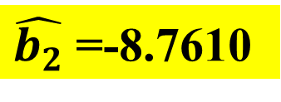
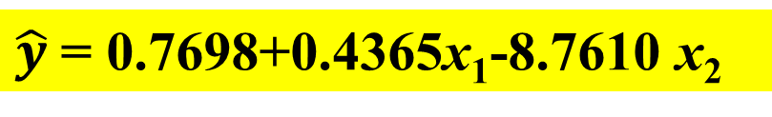
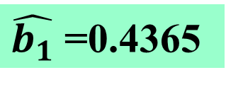
多元线性回归分析
模型 y=b₀+b₁x₁+b₂x₂+ε
y~新生儿体重, x₁~孕妇怀孕期, x₂=0,1 ~不吸烟, 吸烟.
1145位全部孕妇数据 (剔除异常点后)
$\hat{y}$=0.7698+0.4365x₁-8.7610x₂
对于吸烟状况x₂相同的孕妇，x₁增加一天y平均增加0.44oz.
$\hat{b_{1}}$=0.4365
在吸烟孕妇的0.6与不吸烟孕妇的0.32oz之间.
$\hat{b_{2}}$=-8.7610
x₁相同时，吸烟比不吸烟孕妇的新生儿体重平均约低8.8oz.
与参数估计的数值相同，但增加了x₁相同的条件.

Slide 58
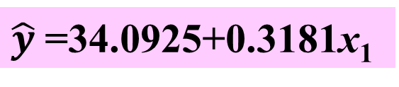
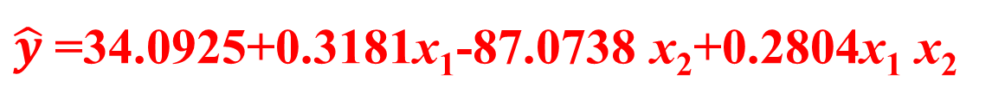
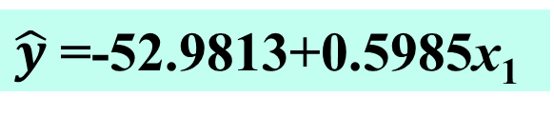
多元线性回归分析
模型 y=b₀+b₁x₁+b₂x₂+ε
增加乘积项x₁x₂ ~ x₁和x₂对y的综合影响
y=b₀+b₁x₁+b₂x₂+b₃x₁x₂+ε
系数 | 系数估计值 | 系数置信区间
b₀ | 34.0925 | [15.4605 52.7244]
b₁ | 0.3181 | [0.2517 0.3844 ]
b₂ | -87.0738 | [-116.9656 -57.1820]
b₃ | 0.2804 | [0.1734 0.3875]
R²=0.2766 F=145 p<0.0001 s² =183
prog0901d.m
模型有效, 但是R²较小, s²较大, 仍有改进余地.
$\hat{y}$=34.0925+0.3181x₁-87.0738 x₂+0.2804x₁ x₂
x₂=0
x₂=1
$\hat{y}$=34.0925+0.3181x₁
$\hat{y}$=-52.9813+0.5985x₁
不吸烟孕妇的一元模型
吸烟孕妇的一元模型

Slide 59
变量选择与逐步回归
CHDS提供的数据中除孕妇怀孕期和吸烟状况外,还有孕妇怀孕时的年龄、体重、身高和胎次状况.
新生儿体重模型中是否应该加入其他的自变量？
变量选择 ~ 从应用的角度希望将所有影响显著的自变量都纳入模型，又希望最终的模型尽量简单.
逐步回归 ~ 迭代式的变量选择方法.
利用CHDS数据提供的全部信息, 通过逐步回归方法选择变量, 建立新生儿体重的线性回归模型.

Slide 60
用逐步回归方法建立新生儿体重y的线性回归模型
x₁ (孕妇怀孕期), x₂ (胎次状况), x₃ (年龄), x₄ (身高), x₅ (体重), x₆ (吸烟状况) 组成候选变量集合S.
选取x₁, x₆为初始子集S₀
从S₀外的S中引入一个对y影响最大的x, S₀ →S₁ .
对S₁中的x进行检验，移出一个影响最小的, S₁ →S₂ .
继续进行，直到不能引入和移出为止 .
引入和移出都以给定的显著性水平为标准.
显著性水平取缺省值(引入α=0.05, 移出α=0.10)

Slide 61
MATLAB统计工具箱中的逐步回归
逐步回归命令stepwise第1个输出图形
prog0901e.m
x₁, x₆在模型中，给出系数估计值和置信区间
按照提示点击，引入x₄

Slide 62
MATLAB统计工具箱中的逐步回归
按照提示点击，依次引入 x₄, x₂, x₅
最终模型包含除x₃ 外的所有自变量

Slide 63
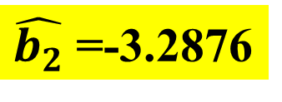
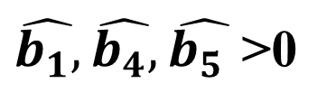
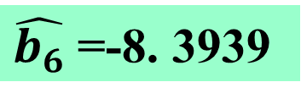
用逐步回归方法建立新生儿体重y的线性回归模型
x₁ (怀孕期), x₂ (胎次状况), x₄ (身高), x₅ (体重), x₆ (吸烟状况).
x₁,x₂ ,x₄, x₅相同时,吸烟比不吸烟孕妇的新生儿体重平均低8.4 oz.
$\hat{b_{6}}$=-8. 3939
孕妇的怀孕期、身高、体重对新生儿体重的影响是正面的.
$\hat{b_{1},}\hat{b_{4},}\hat{b_{5 }}$>0
$\hat{b_{2}}$=-3.2876
第1胎新生儿体重比非第1胎平均约低3.3 oz (第1胎x₂=1).

Slide 64
相关分析
y和各自变量的相关系数矩阵
 | y | x₁ | x₂ | x₃ | x₄ | x₅ | x₆
y | 1.0000 | 0.4075 | -0.0439 | 0.0270 | 0.2037 | 0.1559 | -0.2468
x₁ |  | 1.0000 | 0.0809 | -0.0534 | 0.0705 | 0.0237 | -0.0603
x₂ |  |  | 1.0000 | -0.3510 | 0.0435 | -0.0964 | -0.0096
x₃ |  |  |  | 1.0000 | -0.0065 | 0.1473 | -0.0678
x₄ |  |  |  |  | 1.0000 | 0.4353 | 0.0175
x₅ |  |  |  |  |  | 1.0000 | -0.0603
x₆ |  |  |  |  |  |  | 1.0000
与y相关性较强的是怀孕期x₁, 吸烟状况x₆, 身高x₄.
自变量间相关性较强的有：孕妇体重x₅与身高x₄的正相关；年龄 x₃与胎次状况x₂的负相关(年龄越大第1胎x₂=1越少).
当几个自变量间有较强相关性时, 删除多余的只保留一个不会对模型有效性和精确度有多大影响.

Slide 65
不同年龄段孕妇吸烟对新生儿体重的影响
孕妇按年龄分组建立y与x₁, x₂, x₄, x₅, x₆的回归模型
 | 小于25岁 | 25~30岁 | 30~35岁 | 大于35岁
b₀ | -66.3893 | -39.1296 | -157.1307 | -130.1740
b₁(怀孕期) | 0.3972 | 0.3521 | 0.5951 | 0.6728
b₂ | -0.9978 | -7.4124 | -0.0932 | -4.1835
b₄ | 1.2144 | 0.8409 | 1.6828 | 0.8747
b₅ | -0.0021 | 0.0959 | 0.0557 | 0.0732
b₆(吸烟状况) | -8.4119 | -8.2656 | -10.5411 | -6.4008
R² | 0.2549 | 0.2330 | 0.3394 | 0.3136
s² | 211.6359 | 239.7201 | 272.6021 | 304.7208
n | 444 | 362 | 211 | 157
对于x₁和x₆两个影响y的主要因素, 30岁以下两组结果差别不大, 而与30岁以上两组则有一定差异.

Slide 66
9.6 冠心病与年龄
冠心病是一种常见的心脏疾病, 严重危害人类的健康.
多项研究表明, 冠心病发病率随着年龄的增加而上升.
在冠心病流行病学研究中年龄是最常见的混杂因素之一.
100名被观察者的年龄及他们是否患冠心病的数据
序号 | 1 | 2 | 3 | … | 99 | 100
年龄 | 20 | 23 | 24 | … | 65 | 69
冠心病 (1~患病,0~不患) | 0 | 0 | 0 | … | 1 | 1
根据以上数据建立数学模型,分析发病率与年龄的关系,并进行统计预测.

Slide 67
分析与假设
被观察者是独立抽取的.
x~被观察者年龄, Y~患病情况 (Y=1~患病, Y=0~不患病)
无法建立前面那样的回归模型,需要对数据进行预处理.
按年龄段分组统计患病人数及比例
年龄段 | 段中点 | 人数 | 患病人数 | 患病比例
20-29 | 24.5 | 10 | 1 | 0.1
30-34 | 32 | 15 | 2 | 0.13
… | … | … | … | …
60-69 | 64.5 | 10 | 8 | 0.80
合计 |  | 100 | 43 | 0.43
患病比例随年龄增大递增,是介于0~1的S型曲线.

Slide 68
分析与假设
患病比例y是年龄段中点x时Y的平均值
即Y的条件期望
Y取值 0, 1 ; y 取值 [0, 1]
用普通方法建立回归方程
y取值不一定在[0,1]中.
误差项ε只能取值0,1, 不具有正态性, 且具有异方差性.
违反普通回归分析的前提条件!
当因变量Y为一个二分类(或多分类)变量时，需要用到新的回归模型.

Slide 69
logit 模型
π(x)~年龄x的患病概率(患病比例y)
Y的(条件)期望
方差
π(x) ~ S型曲线, 取值[0,1]
logistic模型
反函数
连接函数，
π(x)的变换
取值
logit模型 (logistic回归模型)

Slide 70
logit 模型
数据预处理: 将年龄分成k(=8)组.
x_{i}~第i组年龄, n_{i}~被观察人数, m_{i}~患病人数, i=1,…, k
患病概率
logit 模型
β₀, β₁~回归系数
设m_{i}服从二项分布
回归系数可用极大似然法估计得到.

Slide 71
模型求解
MATLAB命令
[b,dev,stats] = glmfit(x, y, ’distr’, ’link’)
β₀ , β₁估计值
统计指标
数据
所用分布(binomial)
缺省(logit)
prog0905.m
参数 | 参数估计值 | 标准差
β₀ | -5.0382 | 1.0863
β₁ | 0.1050 | 0.0231
回归曲线

Slide 72
模型评价与结果分析
logit模型是否需要引入x²项？
用似然比统计量计算：
pval = 1 - chi2cdf(dev-dev2,1) =0.9371
模型中引入x²项不能显著提高拟合程度.
选用probit模型(另一种广义线性模型)结果如何？
Ф是正态概率分布函数(S型曲线)

Slide 73
模型评价与结果分析
probit模型求解
glmfit中需将logit改为probit
prog0905.m
参数 | 参数估计值 | 标准差
β₀ | -2.9933 | 0.6011
β₁ | 0.0624 | 0.0128
年龄段 | 年龄x | 患病比例( 实际值) | 预测值1（logit） | 预测值2（probit）
20-29 | 24.5 | 0.1 | 0.0783 | 0.0715
… | … | … | … | …
60-69 | 64.5 | 0.80 | 0.8501 | 0.8489
两个模型的拟合程度不相上下.

Slide 74
模型评价与结果分析
β₁的直观解释
Odds~事件发生(患病)概率与不发生(不患病)概率之比.
年龄x的人患病与不患病概率之比
年龄增加1岁的Odds比(发生比率)
年龄增加1岁
Odds比的对数
年龄增加k岁后的Odds

Slide 75
模型评价与结果分析
20岁的青年人患冠心病的概率
发生比(患与不患冠心病的概率之比）
年龄增加1岁患病概率的变化很小.
10年后30岁人的发生比
60岁时
是20岁的 倍
Logit回归模型
48岁时患冠心病的概率会大于不患冠心病的概率.

Slide 76
模型评述
因变量是定性变量的回归分析作为一种有效的数据处理方法已被广泛应用，尤其在医学、社会调查、生物信息处理等领域 .
多元logit模型
自变量 可以是定量变量或定性变量
可以用逐步回归方法建立多元logit模型和probit模型, 逐个加入自变量(包括自变量的高次项及交叉项), 并且实时地进行模型比较检验, 选择与数据拟合较好的模型.

Slide 77
9.7 蠓虫分类判别
已知6个Apf 蠓虫与9个Af 蠓虫的触角长和翅长,根据样本数据建立模型，正确区分这两类蠓虫；
问题
用模型识别已知触角长和翅长的3个待判蠓虫；
如果Apf 蠓虫是某种疾病的载体毒蠓，Af 蠓虫是传粉益蠓，修改分类判别方法再进行识别。
已知蠓虫和待判蠓虫的样本数据
Apf 蠓虫样本 |  | Af 蠓虫样本 |  | 待判蠓虫样本
触角长 | 翅长 | 触角长 | 翅长 | 触角长 | 翅长
1.14 | 1.78 | 1.24 | 1.72 | 1.24 | 1.80
1.18 | 1.96 | 1.36 | 1.74 | 1.29 | 1.81
1.20 | 1.86 | 1.38 | 1.64 | 1.43 | 2.03
1.26 | 2.00 | 1.38 | 1.82
1.28 | 2.00 | 1.38 | 1.90
1.30 | 1.96 | 1.40 | 1.70
 |  | 1.48 | 1.82
 |  | 1.54 | 1.82
 |  | 1.56 | 2.08

Slide 78
问题分析
属于两总体判别问题
Apf 蠓虫数据点集中在图左上方
Af 蠓虫数据点集中在图右下方
找一条直线把两类点分开，作为 Apf 蠓虫和 Af 蠓虫的分界线.
Apf 蠓虫~总体G₁
Af 蠓虫~总体G₂

Slide 79
距离判别模型
原理
距离就近原则
对于样本 x, 计算
距离判别函数
距离判别准则
线性距离判别函数

Slide 80
估计与
假设检验
Box M检验
检验统计量

Slide 81
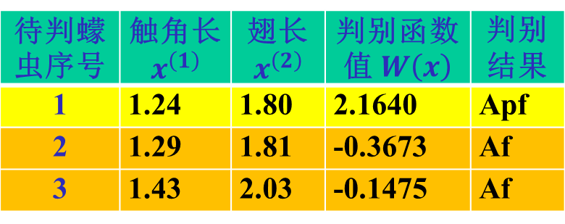
蠓虫分类的距离判别
Box M检验结果
线性距离判别函数
距离判别结果
距离判别准则
待判蠓虫序号 | 触角长$x^{\left(1\right)}$ | 翅长$x^{\left(2\right)}$ | 判别函数值 $W\left(x\right)$ | 判别 结果
1 | 1.24 | 1.80 | 2.1640 | Apf
2 | 1.29 | 1.81 | -0.3673 | Af
3 | 1.43 | 2.03 | -0.1475 | Af

Slide 82
距离判别模型的检验
回代误判法
逐个回代判别
回代误判率
蠓虫分类回代误判率

Slide 83
交叉验证法
从G₁的n₁个样本中每次留一个作为验证样本, 其余n₁-1个与G₂的n₂个一起作为训练样本建立判别准则, 检验验证样本.
交叉验证误判率
蠓虫分类交叉验证误判率

Slide 84
Bayes判别模型
毒蠓Apf误判成益蠓Af的危害性更大
考虑误判损失
模型假设

Slide 85
Bayes判别准则
原理
总误判损失的期望ECM(R₁,R₂)最小
Bayes
判别准则
正态情形
Bayes判别准则
线性距离判别准则

Slide 86
蠓虫分类的Bayes判别模型
先验概率
总体分布
毒蠓Apf误判成益蠓Af的危害更大
误判损失
Bayes判别函数
Bayes判别准则
阈值

Slide 87
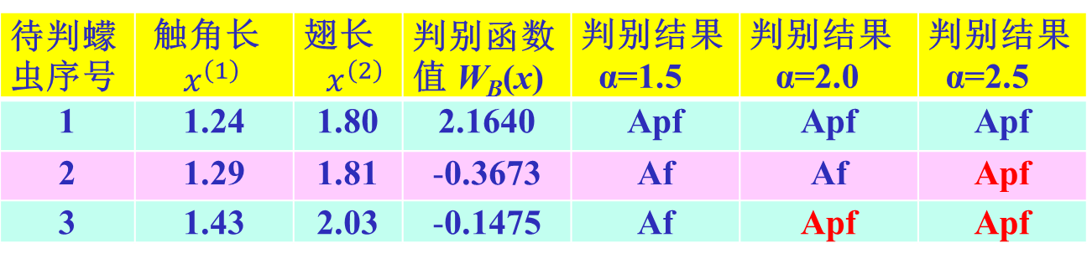
蠓虫分类的Bayes判别结果分析
不同误判损失下的判别结果
待判蠓虫序号 | 触角长${ x}^{\left(1\right)}$ | 翅长${ x}^{\left(2\right)}$ | 判别函数值 W_{B}(x) | 判别结果 α=1.5 | 判别结果 α=2.0 | 判别结果 α=2.5
1 | 1.24 | 1.80 | 2.1640 | Apf | Apf | Apf
2 | 1.29 | 1.81 | -0.3673 | Af | Af | Apf
3 | 1.43 | 2.03 | -0.1475 | Af | Apf | Apf
结果分析
判别结果与距离判别法一致
反映了误判损失对Bayes判别的作用
待判样本3被判别为Apf蠓虫
待判样本2和3均被判别为Apf
回代误判率均为0

Slide 88
模型评述
距离判别方法思路简单、直观，应用广泛，特别是线性距离判别模型.
距离判别方法的缺点：没有考虑环境中不同总体出现的概率会有差别；没有涉及误判造成的损失. Bayes判别模型弥补了这些缺陷.
模型检验用的回代误判法虽然简单，缺点是建立与检验判别准则使用相同的样本，往往会低估误判率。交叉验证法虽计算量较大，但克服了回代法的缺点，是一种较好的检验方法。

Slide 89
9.8 学生考试成绩综合评价
问题
数学系学生考试科目
闭卷科目：数学分析、高等代数、概率论(3门基础课)
开卷科目：微分几何、抽象代数、数值分析
52名学生的6门课程的原始考试分数
学生序号 | 数学分析 | 高等代数 | 概率论 | 微分几何 | 抽象代数 | 数值分析 | 总分
A1 | 62 | 71 | 64 | 75 | 70 | 68 | 410
A2 | 52 | 65 | 57 | 67 | 60 | 58 | 359
A3 | 51 | 63 | 55 | 97 | 78 | 77 | 421
…… | …… | …… | …… | …… | …… | …… | ……
A51 | 75 | 74 | 66 | 52 | 70 | 55 | 392
A52 | 70 | 73 | 70 | 88 | 79 | 69 | 449

Slide 90
学生考试成绩综合评价
问题
按照学生6门课成绩的总分排序进行学业评价，没有考虑课程之间的相关性以及开闭卷等因素.
利用这份数据建立统计模型研究以下问题：
确定若干综合评价指标来最大程度地区分学生的考试成绩，在不丢失重要信息的前提下简化对学生的评价；
评价中如何体现开闭卷的影响，找到成绩背后的潜在因素，科学地对考试成绩进行合理排序.

Slide 91
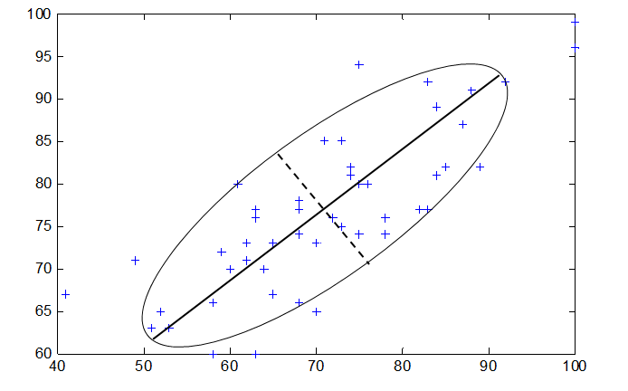
问题分析
找几个综合评价指标来评价学生成绩
降维思想
降维过程
以数学分析和高等代数为例
横坐标：数学分析成绩
纵坐标：高等代数成绩
椭圆长轴方向数据变化较大
椭圆短轴方向数据变化较小
强的正相关性
长轴方向的1维变量包含了2维数据的大部分信息.
2维数据问题转化为了1维数据问题.

Slide 92
主成分分析
主成分
主成分(载荷) 系数
依此类推

Slide 93
主成分分析
p个互不相关的主成分包含了原始数据中的全部信息

Slide 94
学生成绩的主成分分析
MATLAB命令：[COEFF, SCORE, LATENT] = princomp(X)

Slide 95
学生成绩的主成分分析计算结果
协方差矩阵的特征根与贡献率
方差解释图
S的特征根 | 贡献率 | 累积贡献率
469.6816 | 61.0812 | 61.0812
173.9525 | 22.6222 | 83.7034
58.5100 | 7.6091 | 91.3125
29.2527 | 3.8043 | 95.1167
21.4163 | 2.7851 | 97.9019
16.1334 | 2.0981 | 100.0000
前两个主成分y₁,y₂的累积贡献率为83.7034%

Slide 96
结果分析
第一主成分y₁
开闭卷成分
考察一学生y₁得分
得分为很大的正数,说明擅长闭卷考试
得分为绝对值大的负数,说明擅长开卷考试
第二主成分y₂
系数均为正(仅微分几何的系数略大)
均衡性成分
y₂得分反映学生各门课程成绩的均衡性

Slide 97
结果分析
学生 序号 | 成绩 总分 | 第一主成分得分 | 第二主成分得分
A1 | 410 | -12.8748 | -6.4011
A2 | 359 | -11.8037 | -25.162
A3 | 421 | -40.9004 | 1.6463
…… | …… | …… | ……
A51 | 392 | 11.0336 | -18.1559
A52 | 449 | -15.1494 | 10.8663
第一主成分得分：学生A23、A44、A26、A10有较大的正数，表明他们擅长闭卷考试；学生A41、A3、A11有绝对值较大的负数，他们擅长开卷考试.
第二主成分得分：学生A25、A14、A13有较大的正数，表明他们6门课程比较均衡，成绩较好；学生A7、A12、A2有绝对值较大的负数，表明他们各科成绩均不太理想.

Slide 98
因子分析
将x分解为若干因子的线性组合:
公共因子向量
特殊因子向量
因子载荷矩阵

Slide 99
因子分析

Slide 100
因子分析
=
因子旋转
因子得分

Slide 101
学生成绩的因子分析模型
X的相关系数矩阵

Slide 102
学生成绩的因子分析模型
确定公共因子个m
MATLAB命令 [lambda, psi, T, stats, F] = factoran(X, m)

Slide 103
因子分析模型结果
标准化变换
标准化变换后的因子 模型
特殊方差估计

Slide 104
因子模型结果分析
数学分析
高等代数
概率论
微分几何
抽象代数
数值分析
第一公共因子f₁与前三门课分数有强的正相关
因子模型
第二公共因子f₂与后三门课分数有强的正相关
前三门课是基础课,闭卷考试
f₁称为“基础课因子”
后三门课开卷考试
f₂称为“开闭卷因子”

Slide 105
因子模型结果分析
因子得分散点图
学生的因子得分(由factoran得到)
序号 | 总分 | f₁得分 | f₂得分
A1 | 410 | -0.775 | 0.0571
A2 | 359 | -1.9667 | -1.3509
A3 | 421 | -1.3659 | 1.2505
…… | …… | …… | ……
A51 | 392 | -0.531 | -0.9608
A52 | 449 | 0.1617 | 1.2846
学生A44、A23、A10的f₁得分较高，说明他们基础课成绩非常好，而学生A11、A2、A12的f₁得分偏低，说明他们基础课的表现不够好。
学生A41、A14、A13的f₂得分较高，他们较擅长于开卷考试，而学生A7、A26、A17的f₂得分偏低，说明他们在开卷考试中表现不够理想。

Slide 106
学生成绩综合评价
构造因子综合得分
学生序号 | 成绩总分 | 总分排名 | 因子综合得分 | 因子综合得分排名
A1 | 410 | 34 | -0.564 | 39
A2 | 359 | 51 | -1.8105 | 50
A3 | 421 | 29 | -0.7024 | 44
…… | …… | …… | …… | ……
A51 | 392 | 45 | -0.64 | 42
A52 | 449 | 14 | 0.4464 | 16
排序结果比较
总体表现：两种排名次序差异不超过5名的比例为61.54%，具有较好的吻合度。
总分排名前10名中有8人因子综合得分也在前10名, 总分排名后10名中有9人因子综合得分也在后10名
因子综合得分排名前10名中有8人总分也在前10名,因子综合得分排名后10名中有8人总分也在前10名

Slide 107
成绩综合评价（学生个例分析）
两种排名次序差异较大的学生成绩分析
学生A3总分排名29, 综合因子得分排名44,由于该生“基础课因子”得分排名仅为48, 尽管在3门开卷考试中表现不错,“开闭卷因子”得分排名10, 但综合得分中“基础课因子”约占75%的权重, 所以因子综合得分较低.
学生A44总分排名第7，而因子综合得分排名高居第2，该生“基础课因子”得分排在第1，而“开闭卷因子”得分排名45，说明他很不擅长开卷考试，好在他有极好的基础课考试成绩，使得因子综合得分跃升到第2名.
利用因子综合得分排名，比传统的排名方法更具有科学性与参考价值。

Slide 108
模型评述
利用主成分分析只要对原始分数做恰当的线性组合,就可以找到两个指标(即主成分),在不丢失重要信息的前提下,最大程度地区分学生的成绩.
当各变量数据量纲不同或取值数量级相差较大时,通常要将原始变量作标准化处理,于是协方差矩阵变为相关系数矩阵. 但是用二者得到的主成分系数一般是不同的(复习题1).如果原始数据量纲相同且数量级相差不大, 建议不要对数据做标准化处理.

Slide 109
模型评述
主成分分析与因子分析方法的主要思想都是采取常用的降维手段来降低整个数据的复杂程度。因子分析是从数据的协方差矩阵或相关系数矩阵出发，寻找潜在的起支配作用的因子，和主成分分析相比，由于因子分析可以使用因子旋转技术帮助解释因子，在数据解释方面更加有优势。
两种方法各有优缺点，都是目前数据挖掘与人工智能领域研究的重要方法。

Slide 110
9.9 艾滋病疗法的评价和疗效的预测
艾滋病是当前人类社会最严重的瘟疫之一，从1981年发现以来它已经吞噬了数千万人的生命.
人们正在艾滋病的研究、预防、治疗等各个领域进行着不懈的努力.
数学建模也在这场艰苦斗争中发挥着重要作用.
《艾滋病疗法的评价及疗效的预测》
被选为全国大学生数学建模竞赛2006年B题.

Slide 111
赛题(2006B)
艾滋病(医学全名: 获得性免疫缺损综合症, AIDS) 由艾滋病毒(全名: 人体免疫缺损病毒, HIV)引起.
HIV破坏免疫系统，使人体丧失抵抗疾病的能力.
人类免疫系统的CD4细胞在抵御HIV的入侵中起
重要作用，当CD4被HIV感染而裂解时，其数量
会急剧减少，HIV迅速增加，导致AIDS发作.
艾滋病治疗的目的，是尽量减少人体内HIV的数
量，同时产生更多的CD4，至少要有效降低CD4
减少的速度，以提高人体免疫能力。
迄今为止人类还没有找到能根治AIDS的疗法.

Slide 112
问题一. 利用美国艾滋病医疗试验机构公布的ACTG320数据，预测继续治疗效果或确定最佳治疗终止时间.
300多名病人每隔几周测试的CD4和HIV的浓度
data 0908a.txt
病人序号 | CD4时间 (周) | CD4浓度 | HIV时间(周) | HIV浓度
23424 | 0 | 178 | 0 | 5.5
 | 4 | 228 | 4 | 3.9
 | 8 | 126 | 8 | 4.7
 | 25 | 171 | 25 | 4
 | 40 | 99 | 40 | 5
23425 | 0 | 14 | 0 | 5.3
 | 4 | 62 | 4 | 2.4
 | 9 | 110 | 9 | 3.7
 | 23 | 122 | 23 | 2.6
 | 40 | 320
…… | …… | …… | …… | ……

Slide 113
问题二. 利用193A数据评价4种疗法的优劣，对较优的疗法预测继续治疗效果或确定最佳治疗终止时间.
1300多名病人分4组,每组一种疗法测试的CD4浓度
data 0908b.txt
病人序号 | 疗法 | 年龄 | CD4时刻 (周) | CD4浓度
1 | 2 | 36.4271 | 0 | 3.1355
 |  |  | 7.2714 | 3.0445
 |  |  | 15.2714 | 2.7726
 |  |  | 23.2714 | 2.8332
 |  |  | 32.2714 | 3.2189
 |  |  | 40 | 3.0445
2 | 4 | 47.8467 | 0 | 3.0681
 |  |  | 8 | 3.8918
 |  |  | 16 | 3.9703
 |  |  | 23 | 3.6109
 |  |  | 30.714 | 3.3322
 |  |  | 39 | 3.0910
…… | …… | …… | …… | ……

Slide 114
问题分析
临床需要患者改变治疗方案的原因：试验结果提示,使用的不是最佳治疗方案；CD4细胞数量继续下降；表现严重毒副作用, 难以坚持治疗.
艾滋病疗法的评价标准是降低HIV病毒，提升CD4细胞，而HIV浓度的测试成本很高.
治疗过程中如果HIV不再降低，CD4不再升高，就应终止治疗，否则可继续治疗.
人们对艾滋病发展和治疗机理尚不完全掌握，本题用数据统计方法进行疗法评价及疗效预测.

Slide 115
数据处理
数据多数是某位病人5或6个时间点的测试记录，如果测试时间点过少(仅2,3个)，可将该病人删除.
对明显错误数据(可根据前后记录辨别)予以删除.
为了消除病人的初始状态 (t=0的CD4和HIV浓度)对模型的影响，可以取各位病人每次的测量值与初始值之差(或之比)，作为分析、建模的依据.
也可以先按照病人的初始状态分类 (如轻度、中度、重度)，然后对于每一类病人进行分析和建模.

Slide 116
问题一. 预测治疗效果或确定治疗终止时间
数据分析
对ACTG320数据随机取若干病人作图
CD4
HIV
先增后减
先减后增
t
t
CD4有先增后减趋势，HIV有先减后增趋势，启示应建立浓度对时间的二次回归模型：
y=b₀+b₁t+b₂t², y~ CD4(HIV)浓度, t ~时间

Slide 117
预测治疗效果或确定治疗终止时间
数据分析
取3位病人的CD4浓度拟合二次回归模型
23424
23441
23444
彼此差异较大！

Slide 118
模型建立
t_{ij} , y_{ij} ~ 第 i个病人第 j次测量的时间和CD4浓度
1）纵向数据(longitudinal data)回归模型
$${ y}_{ij}=b_{0i}+b_{1i}t_{ij}+b_{2i}t_{ij}^{2}+ε_{ij} , i=1,…,n, j=1,…,n_{i}$$
b_{0i}, b_{1i}, b_{2i} ~ 回归系数，下标i描述不同病人的CD4浓度，应视为随机变量.
ε_{ij} ~ 随机误差，服从零均值、方差σ²的正态分布.
n ~ 病人总数，n_{i} ~ 第i病人的测量次数.

Slide 119

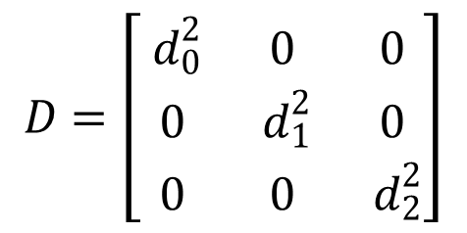
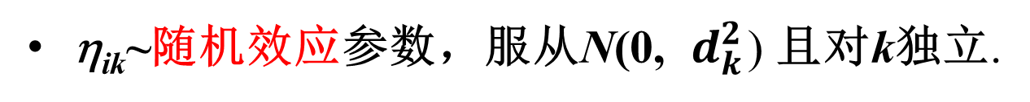

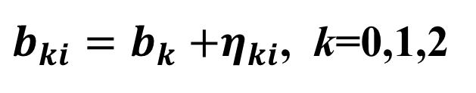
1）纵向数据回归模型
$${ y}_{ij}=b_{0i}+b_{1i}t_{ij}+b_{2i}t_{ij}^{2}+ε_{ij}$$
模型的回归系数分解为
$b_{ki}=b_{k}{+η}_{ki}$, k=0,1,2
b_{k}~固定效应参数, 与哪个病人i无关;
η_{ik}~随机效应参数，服从N(0, ${ d}_{k}^{2}$)且对k独立.
$${ y}_{ij}=b_{0}+b_{1}t_{ij}+b_{2}t_{ij}^{2}+η_{0i}+η_{1i}t_{ij}+η_{2i}t_{ij}^{2}+ε_{ij}$$
$$D=\left[\begin{matrix}{ d}_{0}^{2} & 0 & 0 \\ 0 & { d}_{1}^{2} & 0 \\ 0 & 0 & { d}_{2}^{2}\end{matrix}\right]$$
$V_{i}=X_{i}DX_{i}^{T}+σ^{2}I_{n_{i}}$
Y_{i}服从均值向量为X_{i} b, 方差矩阵为V_{i}的正态分布.

Slide 120
1）纵向数据回归模型
根据数据t_{ij} , y_{ij}估计系数b₀, b₁, b₂及η_{0i}, η_{1i}, η_{2i} 的方差d₀², d₁² ,d₂², 需要应用最大似然法.
似然函数
求解L的最大值点可得系数b₀, b₁, b₂及方差d₀², d₁², d₂²,σ²的估计值，可用SAS等软件实现.
b_{k} ~全体病人的总体效应，用于预测平均意义下的最佳治疗终止时间(或继续治疗).
d_{k}² ~不同病人的分散性，在一定置信度下给出最佳治疗终止时间的置信区间(或继续治疗).

Slide 121

2）个体回归模型
$${ y}_{ij}=b_{0i}+b_{1i}t_{ij}+b_{2i}t_{ij}^{2}+ε_{ij}$$
纵向数据分析需要专门的统计知识,作为它的简化,用普通的回归分析建立每个病人的个体回归模型.
对每个病人i 由t_{ij} , y_{ij}用最小二乘法估计b_{0i}, b_{1i}, b_{2i}，再计算n个病人b_{0i}, b_{1i}, b_{2i}的平均值和方差，作为纵向数据回归模型b₀, b₁, b₂和d₀², d₁² ,d₂²的近似.
由于每位病人只有5或6个时间点的测试记录，数据过少使得每个模型的回归系数估计的精度较低，由此得到的平均值和方差的可靠性也不高。

Slide 122
3）总体回归模型
忽略病人之间的差异，将纵向数据回归模型简化为普通的总体回归模型.
$${ y}_{ij}=b_{0}+b_{1}t_{ij}+b_{2}t_{ij}^{2}+ε_{ij}, i=1,…,n, j=1,…,n_{i}$$
将全部数据代入一个模型计算，得到的回归系数作为纵向数据回归模型b_{k}的近似值.
模型的剩余方差很大，相当于纵向数据回归模型中D和σ²所造成的随机误差的总和，从而降低了总体回归模型的有效性.

Slide 123

总体回归模型
$${ y}_{ij}=b_{0}+b_{1}t_{ij}+b_{2}t_{ij}^{2}+ε_{ij}$$
估计系数
简化方法：先在每个时间点上对数据取平均，再由平均值估计系数b₀, b₁, b₂ 。
这样做有问题吗？
观察发现：多数病人测试时间点是0,4,8,24,…,40, 少数是5,9,23, …,每个点上平均值代表的病人数相差很大，这样做与用原始数据得到的系数会有较大不同。
解决办法：对每个平均值用它所代表的原始数据个数加权, 再用普通最小二乘法拟合。
可以证明：用加权后的平均值拟合得到的系数与用原始数据相同。
加权最小二乘法

Slide 124
3个模型数据拟合结果示意图
y=b₀+b₁t+b₂t²
CD4
HIV
t
t
对CD4，b₂<0, b₁>0, t=-b₁/2b₂ 时浓度达到最大。
对HIV，b₂>0, b₁<0, t=-b₁/2b₂ 时浓度达到最小。
结果提示：大致应在25~30(周)终止治疗。

Slide 125
问题二. 评价4种疗法的优劣
数据分析
193A数据只有CD4浓度的测量，而而且增加了疗法和病人年龄2个因素。
对于每种疗法随机取若干病人(年龄尽量接近)，画出CD4浓度随时间变化的图形，可以看出疗法1, 2, 3的CD4浓度基本上不变，而疗法4的CD4浓度有先增后减的趋势。

Slide 126
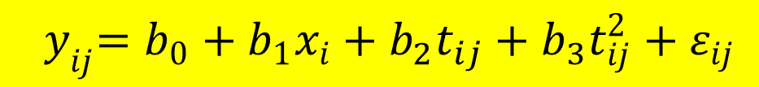

模型建立
用几种统计方法对4种疗法进行比较
1）回归模型
对4种疗法分别建立模型如总体回归模型，增加年龄变量x_{i} (第i病人的年龄) 或按年龄分组.
疗法1~3的CD4基本不变, 疗法4有先增后减趋势,可分别建立t的一次、二次模型.
$${ y}_{ij}=b_{0}+b_{1}x_{i}+b_{2}t_{ij}+ε_{ij}$$
$${ y}_{ij}=b_{0}+b_{1}x_{i}+b_{2}t_{ij}+b_{3}t_{ij}^{2}+ε_{ij}$$

Slide 127
1）回归模型
对4种疗法建立统一 模型如总体回归模型.
引入0-1变量z_{ik}，若病人i采用疗法k，令z_{ik}=1, 否则z_{ik}=0 (k=1,2,3,4) .
${ y}_{ij}=a_{0}x_{i}+ \sum_{k=1}^{4}{a_{k }z_{ik }+}$$\sum_{k=1}^{4}{b_{k }z_{ik }t_{ij}+b_{5 }{z_{i4 }t}_{ij}^{2}+ε_{ij}}$
利用全部数据估计系数，得到4种疗法的回归曲线.
4种疗法优劣按照4,3,2,1排序，疗法4在30周之前明显优于其它.

Slide 128
2）假设检验——两种疗法的比较
检验两种疗法的t一次项系数是否有显著差异.
引入0-1变量z_{i} : z_{i}=1(病人i采用疗法1), z_{i}=0(疗法2)
$${ y}_{ij}=c_{0}+c_{1}t_{ij}{+c}_{2}z_{i}+c_{3}{z_{i}t}_{ij}+ε_{ij}$$
假设检验：H₀: c₃=0, H₁: c₃≠0
利用疗法1, 2的数据计算c₃的置信区间，若区间包含零点, 则接受H₀, 即疗法1, 2无显著差异.
假设检验的结果: 疗法1，2无显著差异; 疗法3优于疗法1, 2; 疗法4优于疗法3.

Slide 129
3）单因素方差分析——4种疗法一起比较
4种疗法均建立一次回归模型，以疗法为单因素对t的系数进行方差分析.
假设检验：H₀: 4个回归系数相等；H₁: 4个回归系数不全相等。
若拒绝H₀，仍需进行疗法的两两比较。
上述统计方法都是利用一次回归模型t的系数(CD4变化速率) 的正负和大小来比较4种疗法的疗效，如果要用二次回归模型则问题变得复杂.

Slide 130
模型评述
利用ACTG320数据预测继续治疗效果
与传统的回归分析相比，纵向数据回归模型是真正有效的处理方法.
这个方法在经济、社会、心理、医疗等领域有着广泛的应用, 虽然在理论上需要稍多一些统计知识, 但是从应用的角度并不难掌握.

Slide 131
模型评述
利用193A数据对4种疗法的优劣进行比较.
几种统计方法都是根据一次回归模型的一次项系数，即浓度变化率的正负和大小来进行比较，对于这个题目提供的数据而言，基本上是合理的.
如果提供的数据需要用到二次回归模型，进行比较就复杂多了.

